Slide 1
第3章 自动机基础
自动机是一种语言模型，是语言的一种识别工具，其中的
有限自动机(Finite Automata) FA
被用来处理正规语言，后者是编译程序设计中词法分析的对象。
  3.1 正规语言及其描述方法
  3.2 有限自动机的定义与分类
  3.3 有限自动机的等价转换
  3.4 有限自动机的实现
  3.5 正规语言描述方法间的相互转换

Slide 2
3.1 正规语言及其描述方法
【定义】 正规语言是指由正规文法定义的语言；程序设计语言中的单词，大都属于此种语言。
  正规文法仅有三种形式的产生式：
(1) A -> aB (2) A -> a (3) A -> ε
  正规语言有三种等价的表示方法：
(1) 正规文法 (2) 正规式 (3) 有限自动机
【例3.1】 G(Z)：A ->aA| ε
正规文法
∵ A=>ε ;
A=>aA=>aaA=>aaaA=>…=>a^{n} ,n≥0
∴ L(G)={ a^{n} | n≥0 }
正规语言
Notes:
同时含有左线性和右线性产生式不是正规文法

Slide 3
※ 正规语言判定示例:
【例3.2】 L1 ={ a^{m}b^{n}| m≥0 ,n≥1 } , 正规语言?
∵ 可由正规文法定义：
    G1(S): S -> aS|bA ; A -> bA|ε
∴ L1 是正规语言。
【例3.3】 L2 ={(ab)^{n}| n≥1 } , 正规语言 ?
∵ 可由正规文法定义：
    G2(S): S -> aA ; A -> bB ; B -> aA|ε
∴ L2 是正规语言。
【例3.4】 L3 ={a^{n}b^{n}| n≥0 } , 正规语言 ?
∵ 不能由正规文法定义(正规文法无法描述a和b数 量上相等！)：
∴ L3 不是正规语言！

Slide 4
3.1.1 正规语言的另外两种表示方法
正规式
Ⅰ. 正规式表示法：
L1= { a^{m}b^{n}| m≥0 ,n≥1 } ，
e1= a*b⁺
L2= {(ab)^{n}| n≥1 } ，
e2=(ab)⁺
L3= { ab^{n}c, b^{n} | n≥0 }，
e3= ab*c|b*
※ 正规式是指由字母表中的符号，通过以下三种运算(也可以使用圆括号)连接起来构成的表达式 e ：
闭包( *，+) 连接 ( .) 或( | )
※ 设 val(e),L(e) 分别表示正规式 e 的值和语言，则：
L(e)={ x| x=val(e)}
即 正规式表示的语言是该正规式所有值的集合。

Slide 5
3.1.1 正规语言的另外两种表示方法
Ⅱ. 有限自动机表示法：
FA1:
L1= { a^{m}b^{n}| m≥0 ,n≥1 }
a
b
b
① ②
+
-
L2= {(ab)^{n}|n≥1 }
a
b
① ② ③
L3= { ab^{n}c ,b^{n}|n≥0 }
+
-
a
FA3:
a
b
c
FA2:
+
③
①
②
-
-
b
b
④
-
※ 初看起来，有限自动机是带标记的有向图！

Slide 6
※有限自动机表示法说明：
b
L3={ ab^{n}c ,b^{n}|n≥0 }
a
c
+
③
①
②
-
-
b
b
【图符说明】：
④
-
  {1,2,3,4} — 状态集;
  其中： +(开始状态)； -(结束状态)
  {a,b,c} — 字母表；
  δ(1,a)=2 — 变换 ( 或 );…
    (表示1状态遇符号a变到2状态,…)；
a
①
②
【运行机制】：
一个FA，若存在一条从某开始状态 i 到某结束状态 j 的通路，且这条通路上所有边的标记连成的符号串为α，则α就是一个句子；所有这样的α的集合，就是该 FA 表示的语言。

Slide 7
※ 正规语言的三种表示法综合示例：
【例3.5】 L ={ ab^{n}c, b^{n}| n≥0 },∑= {a,b,c}；
1. 正规文法描述：
G(S): S-> aA|bB|ε ，A -> bA|c ，B -> bB| ε
2. 正规式描述:
e = ab*c|b*
3. 有限自动机描述：
b
a
c
+
③
FA:
①
②
-
-
b
b
④
-
【注】凡是能由上述三种方法中的一种表示的语言，
一定是正规语言；反之，凡是不能由上述三种方法表示
的语言，一定不是正规语言。

Slide 8
3.2 有限自动机的定义和分类
3.2.1 有限自动机的定义
【定义】 有限自动机是一种数学模型，用于描述正规语言,可定义为五元组：
FA=( Q , ∑ , S , F , δ )
其中：
Q(有限状态集) ;
∑(字母表) ;
i , j∈Q, a∈∑+{ε};
S(开始状态集, S ⊆ Q) ;
F(结束状态集, F ⊆ Q) ;
δ 变换(二元函数) ;
a
δ(i , a)= j
或
i
j
即：
状态 i 遇符号 a 时变换为状态 j

Slide 9
3.2.2 有限自动机所描述的语言
令L(FA)为自动机FA所描述的正规语言；则
x
L(FA)={ x| i j , x∈∑* ,i∈S,j∈F }
=>
设 x=a₁ a₂…a_{n} ， a_{i}∈∑+{ε}
含义是:
a₁
a₂
a_{n}
即：
则有
i
=>
i₁
=>
i₂
…
=>
j
FA 存在一条从某初始状态 i 到某结束状态 j 的连 续变换，且每次变换(=>)的边标记连成的符号串恰好为 x ；称x为FA接受，否则拒绝。
如右图有限自动机：
b
则 L(FA)的生成(或识别)过程如下所示：
a
c
+
③
①
②
-
-
b
b
④
-

Slide 10
※ L(FA)的生成(或识别)过程示例：
Ⅰ.第一条通路：FA1
b
a
c
a
c
+
③
①
②
-
+
①
=>
②
=>
③
-
b
b
a
b
c
④
①
=>
②
=>
②
=>
③
-
+
a
b
b
c
+
①
=>
②
=>
②
=>
②
=>
③
接受空串的
FA的典型特征！
…
Ⅱ.第二条通路：FA2
ε
∴ L(FA1)={ ab^{n}c| n≥0 }
+
①
=>
①
b
+
①
=>
④
∴ L(FA2)={ b^{n}| n≥0 }
b
b
+
①
=>
④
=>
④
…
∴ L(FA)={ab^{n}c, b^{n}| n≥0 }
因而

Slide 11
3.2.3 有限自动机的两种表现形式
【例3.6】有限自动机 ：FA=( Q,∑,S,F,δ )
其中: Q={1,2,3,4},∑={a,b,c}, S={1,2}, F={3,4}
δ ：δ(1,a)=2; δ(1,b)=4;δ(2,b)=2;
δ(2,c)=3; δ(2,ε)=3; δ(4,b)=4;
开始状态结束状态
FA 的两种表现形式：
⑵ 变换表:
⑴ 状态转换图:
a
b
c
ε
b
a
c
1
2
4
+
②
③
①
-
2
2
3
3
+
+
+
b
b
ε
3
-
④
-
4
4
-
※ 变换表结构：行(状态)，列(符号)，表项(变换后状态)
Notes:
变换表又称状态转换矩阵

Slide 12
3.2.4 有限自动机的分类
【例3.7】A={ ab^{n}c,(ab)^{n}|n≥0 }
的有限自动机构造：
b
a
方法一：联合式
a
c
+
⑤
③
-
④
①
②
-
b
+
方法二：组合式1
b
c
a
b
c
？
+
a
③
①
②
+
③
-
①
②
a
-
-
a
-
a
比较之：
【例3.7】构造正规语言
④
b
⑤
④
-
方法三：组合式2
b
b
一: 开始状态不唯一,不好用!
a
c
①
②
③
+
b
-
二: 变换函数不单值(如
ε
a
④
⑤
δ(1,a)=(2|4)),也不好用！
-
三: 带有ε边，还是不好用!
有好用的吗?!
Notes:
打叉的那个图的问题：它能够识别的语言与A不同，可以识别ababc这个句子

Slide 13
3.2.4 有限自动机的分类
A={ ab^{n}c,(ab)^{n}|n≥0 }
c
a
b
+
b
b
c
⑤
※ 确定的有限自动机如右图所示：
-
①
②
③
④
-
-
a
c
a
DFA:
⑥
b
⑦
【有限自动机分类】
-
1. 确定的有限自动机(DFA)
特征：①开始状态唯一; ②变换函数单值; ③不带ε边。
2. 非确定的有限自动机(NFA)
-- 不能全部满足上述特征者！
(1) 带有ε边的非确定的有限自动机(εNFA)
(2) 不带有ε边的非确定的有限自动机( NFA)
ε

Slide 14
3.3 有限自动机的等价转换
※ 有限自动机的等价转换,主要包含两个内容：
(1) 有限自动机的确定化( NFA=>DFA);
非确定机(NFA) 较易构造，但不好用！
确定机 (DFA) 较难构造，但好用！
任何一非确定机NFA，皆可通过有效算法把其转化为等价的确定机DFA（二者描述的语言相同）。
(2) 有限自动机的最小化( DFA=>最小的DFA);
有限自动机的最小化,又称有限自动机的化简；是指：
对给定的确定机DFA1,构造另一个确定机DFA2,
使得 L(DFA1)=L(DFA2),且DFA2的状态最少。

Slide 15
3.3.1 有限自动机的等价
Ⅰ. 两个自动机的等价：
【定义1】设有两个有限自动机FA1和FA2，若L(FA1)= L(FA2)则称FA1与FA2等价，记作FA1≡FA2。
b
※四条通路，分别接受：
FA1
a
b
①
②
③
ab⁺ , ab* , b⁺ , ε
ε
ε
-
+
L(FA1)={ab^{n},b^{n}|n≥0}
FA2
a
b
※二条通路，分别接受：
+
b
①
②
③
ab* , b⁺ , ε
-
-
-
-
b
L(FA2)={ab^{n},b^{n}|n≥0}
∵ L(FA1)=L(FA2)
∴ FA1≡FA2

Slide 16
3.3.1 有限自动机的等价
Ⅱ. 两个状态的等价：
【定义2】设 i 和 j 为FA的两个状态，若把其看作初态，二者接受的符号串集合相同，则有 i ≡ j (等价)。
ε
【例1】FA1:
b
b
a
c
a
①
②
③
①
②
+
-
+
-
ε
c
∵ 2,3节点构成ε闭路 ∴2,3等价；可合而为一
【例2】FA2
②
a
a
判断等价性：
③
ε
-
a
4≡5 ？
×
3≡5 ？
b
√
④
⑤
-
2≡3 ？
×
2≡4 ？
×
【注】如何判断两个状态的等价性？稍后再讨论。

Slide 17
3.3.2 有限自动机的确定化算法
Ⅰ. 消除 ε 边算法( εNFA => 或DFA ):
ε
NFA
(1) 若存在ε闭路，则把ε闭路上各节点合而为一：
ε
③
a
b
b
ε
a
②
c
②
-
ε
④
-
c
(2) 标记隐含的开始态和结束态：
ε
c
-
b
b
+
开始态的ε通路上的节点：+
①
②
③
-
+
ε
+
ε
结束态逆向ε通路上节点：-
ε
b
(3) 对ε边，按ε通路逆向逐一进行：
a
b
②
③
c
① 删除一个ε边；同时
c
⑤
② 引进新边 ：
凡由原ε边终点发出的边，也要由其始点发出。
(4) 重复步骤(3)，直到再无ε边为止。

Slide 18
※ 消除ε边算法示例：
ε
ε
【例3.8】考查εNFA：
a
b
c
④
①
②
③
-
L(εNFA)= ?
+
ε
ε
(1) ε闭路上的节点等价（ ）,可合而为一；
①
≡
②
(2) 标记隐含的开始态和结束态：
②
ε
，
③
-
+
，
+
④
a
b
c
+
②
③
④
(3) 逆序逐一删除ε边，同时引进新边：
-
-
+
+
ε
ε
NFA
ε
c
c
c
a
c
a
c
b
+
b
④
+
③
④
③
①
-
-
①
-
-
+
+
+
+
∴ { a^{m},a^{m}bc^{n}, a^{m}c^{n}|m≥0,n≥1 }
L( )=
ε
NFA

Slide 19
3.3.2 有限自动机的确定化算法(续1)
Ⅱ.把 化为DFA算法( =>DFA ):
字母表中符号
ε
NFA
ε
NFA
(1) 构造DFA的变换表(框架)：
a₁
a₂
a₃
…
开始态集
ε
NFA
{q₀¹,…q₀^{n}}
{ … }
(2) 按 的变换函数实施变换：
ε
NFA
δ({q_{i}¹,…q_{i}^{n} } ,a_{k})= δ(q_{i}¹, a_{k})∪… ∪ δ(q_{i}^{n}, a_{k})={q_{j}¹,…q_{j}^{n}}
(3) 若{q_{j}¹,…q_{j}^{n}} 未作为状态行标记，则作新行标记；
(4) 重复步骤(2)(3)，直到不再出现新状态集为止；
(5) 标记DFA的开始态和结束态：
第一行{q₀¹,…q₀^{n}}，(右侧)标记 + ；
凡是状态行中含有 的结束状态者，(右侧)标记 -
ε
NFA
【注】必要时，新产生的DFA可用状态图表示。

Slide 20
※ 确定化示例：
ε
NFA
【例3.9】联合式自动机NFA:
b
a
a
c
+
⑤
③
-
④
①
②
-
b
+
※ 确定化过程:
DFA:
a
b
c
a
+
A{1,4}
B{2,5}
-
B{2,5}
C{2,4}
D{3}
E
G
-
b
-
C{2,4}
E{5}
F{2}
D{3}
a
b
-
D{3}
b
-
C
F
E{5}
G{4}
c
b
c
F{2}
F{2}
D{3}
a
c
-
G{4}
E{5}
+
A
B
D
-
-
【注】A,B,C,… 状态集的代码

Slide 21
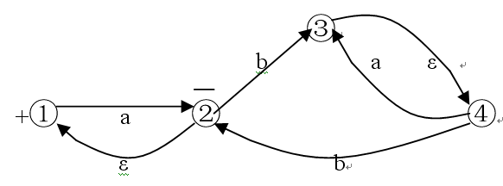
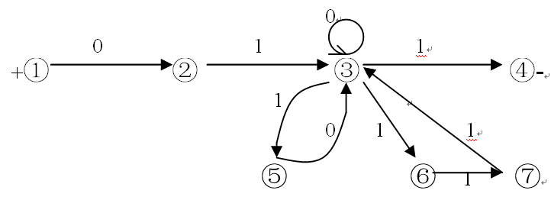
※NFA确定化练习
1. 消除 ε 边练习
ε
NFA
2. 确定化练习

Slide 22
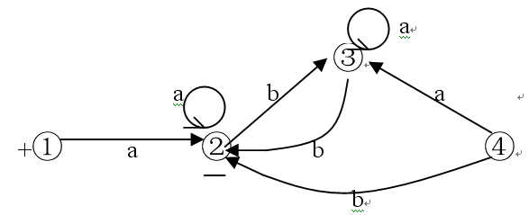
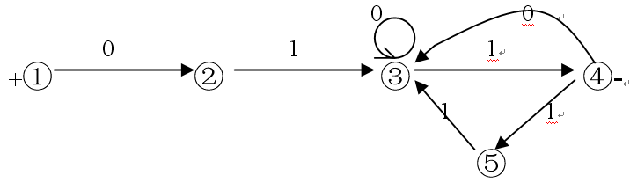
※NFA确定化练习
1. 消除 ε 边练习的答案
 | 0 | 1
{1} | {2}
{2} |  | {3}
{3} | {3} | {4,5,6}
{4,5,6} | {3} | {7}
{7} |  | {3}
ε
NFA
2. 确定化练习的答案

Slide 23
3.3.3 有限自动机的最小化算法
最小有限自动机，是指满足下述条件的确定有限自动机：
(1) 没有无用状态(无用状态已删除)；(2) 没有等价状态(等价状态已合并)。
Ⅰ.删除无用状态算法
【定义】无用状态是指自动机从开始态出发，对任何符号串都不能到达的状态。
【判别算法】 构造有用状态集 Q_{us}
(1) 设 q₀ 为开始态，则 令 q₀∈Q_{us} ；
(2) 若 q_{i}∈Q_{us} 且有 δ(q_{i},a)= q_{j} 则令 q_{j}∈Q_{us} ；
(3) 重复执行(2)，直到Q_{us}不再增大为止。
(4) 从状态集Q中，删除不在Q_{us}中的所有状态。

Slide 24
3.3.3 有限自动机的最小化算法(续1)
Ⅱ. 合并等价状态算法
【原理】两个状态i , j 等价，当且仅当满足下面两个条件：
① 必须同是结束态，或同不是结束态；
② 对所有字母表上符号，状态 i , j 必变换到等价状态。
【例】把下述自动机最小化：
a
a
+
②
-
-
①
(1) 初分成两个不等价子集：
b
a
b
Q₁={1,2},Q₂={3}
③
(2) 还能分成不等价子集吗？
a
b
∵ δ(1,a)= 2 , δ(2,a)= 2
又 δ(1,b)= 3 , δ(2,b)= 3
+
①
③
合并后的最小自动机
-
a
∴ 1≡2(等价)

Slide 25
3.3.3 有限自动机的最小化算法(续2)
Ⅱ. 合并等价状态算法
--- 划分不等价状态集
(1) 初始，把状态集Q划分成两个不等价子集:
Q₁(结束状态集)， Q₂(非结束状态集)；
(2) 把每个Q_{i}再划分成不同的子集，条件是：
对同一Q_{i}中两个状态 i 和 j ，若对字母表中的某个符号，变换到已划分的不同的状态集中，则 i 和 j 应分离:
如 δ(i,a)∈Q_{m} , δ(j,a)∈Q_{n} 且 m≠n
(3) 重复步骤(2)，直到再不能划分为止；
(4) 合并最终划分的每个子集中的各状态(合而为一)。

Slide 26
※ 有限自动机化简示例
【例3.10】 化简下述 DFA:
DFA的变换表：
-
a
b
a
b
⑤
1
6
3
+
a
b
b
a
3
1
5
+
①
③
b
②
⑦
-
a
6
4
-
b
a
a
⑧
⑥
④
5
7
3
-
a
-
b
a
4
4
6
7
4
-
(1) 删除无用状态：
动态构造DFA变换表，即从开始状态 1 出发，
把变换后的状态填入表项，并同时作为新行标记；如此下去，直到再不出现新状态为止。未出现的状态，就是无用的状态。
【注】 DFA 中的状态 2，8 被删除!
Notes:
实际是删除只有出没有进的状态

Slide 27
※ 有限自动机化简示例(续1)
不等价集
DFA:
(2) 合并等价状态:
a
b
① 令 Q_{NE}= { {1,3,4}, {5,6,7} }
+
1
6
3
② 取 {1,3,4} ：
3
1
5
-
6
4
∵ δ(1,a)=6 ,δ({3,4},a)={1,4}
-
5
7
3
∴ 划分成 Q₁={1}, Q₂={3,4}
4
4
6
即 Q_{NE}= { {1},{3,4}, {5,6,7} }
-
7
4
③ 取 {3,4}： ∵ δ(3,a)=1 ,δ(4,a)=4
∴ 划分 Q₁={3}, Q₂={4}
即 Q_{NE}= { {1},{3},{4}, {5,6,7} }
④ 取 {5,6,7}: 同理，可划分成 Q₁={5}, Q₂={6,7}；
最后： Q_{NE}= { {1},{3},{4}, {5},{6,7} }

Slide 28
※ 有限自动机化简示例(续2)
DFA:
a
b
a
b
合并等价状态: {6 , 7}
+
1
6
3
6
+
1
3
3
1
5
3
1
5
-
6
4
6替换7
6
4
-
-
5
7
3
5
6
3
-
4
4
6
4
4
6
-
7
4
a
b
最小的
DFA !
b
⑤
①
③
b
-
+
a
a
a
⑥
④
-
b
a

Slide 29
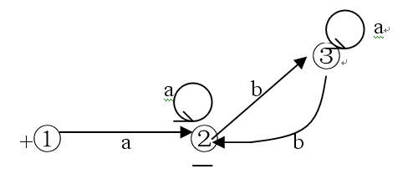
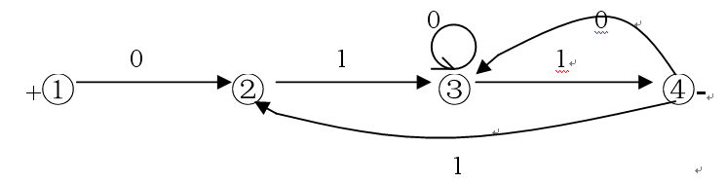
※ 有限自动机化简练习
删除无用状态
合并等价状态

Slide 30
3.4 有限自动机的实现
用计算机完成有限自动机的功能，其核心是“变换”的实现技术。这里介绍的是把变换表按某种方式存储起来，作为知识源来识别单词，实现机制是：
控制程序 变换表
【三点说明】
+
(1) 假定自动机只作为识别器，即对待识别的符号串：
仅回答 是(接受) 或 否(拒绝)。
(2) 为便于处理，可令 # 作为待识别的符号串的后继符。
为此，扩展自动机如下：
a
b
…
#
a
#
1
3
6
+
+
①
③
⑤
-
-
…
…
…
…
…
b
#
4
ok
-
⑥
④
-
5
ok
-
(3) 令 getchar(ch) 为读符号函数。
空则no

Slide 31
3.4.1 控制程序设计
开始状态1赋给变量 state
开始
state = 1
getchar(ch)
从输入串中读取一符号到变量 ch
查变换表： δ(state,ch)= ?
y
δ=空
state = δ
n
回答:no
n
δ=ok
y
回答:yes
变量 state 重新被赋值为变换后的状态！
结束
Notes:
在变换表中查找，如果变换以后的状态是ε，回答否，然后结束，否则，如果是OK，回答是，结束，否则，继续用变换后的状态和输入的符号来查变换表

Slide 32
3.4.2 变换表存储结构设计
变换表的存储结构可选择下述两种方式之一：
(1) 二维数组 ，其下标是(状态，输入符号)；
※ 为了适应不同编码语言的需要，状态和输入符号可采取相应的编码形式；通常，使用连续的正整数：0,1,2,3,…。
(2) 压缩变换表，方法是把每个状态行作为子表，状态为索引，并把错误的输入符号合并在一起，如：
索引表
a
⑤
变换子表
b
⑧
e
④
状态
①
…
f
②
②
no
…
x
①
∀
…
…
∀
no
y
⑨
n
…
∀(其他)--错误符号。
∀
no

Slide 33
※ 有限自动机实现示例
【例3.11】 有限自动机DFA:
a
③
索引表
b
②
a
∀
no
a
b
#
①
+
①
③
④
d
④
c
-
②
b
d
∀
no
②
③
a
③
输入串 aacd# 识别过程：
④
b
④
c
②
state
ch
剩余
变换
备注
∀
no
1
a
acd#
3
#
ok
3
a
cd#
3
∀
no
3
c
d#
2
2
d
#
4
压缩变换表
4
#
ok
接受
Notes:
S->aC|bB
C->aC|cB
B->d
以上识别过程实际就是：
S=>aC=>aaC=>aacB=>aacd

Slide 34
3.5 正规语言描述方法间的相互转换
  正规语言有三种等价的表示方法：
(1) 正规文法 (2) 正规式 (3) 有限自动机
我们以有限自动机为核心，介绍彼此间的转换关系：
Ⅰ. 正规文法 <=> DFA
设 G(Z)=(V_{N},V_{T},Z,P), DFA=(Q,∑,S,F,δ)
则有：
正规文法
DFA
V_{N}
Q
V_{T}
∑
Z(开始符号)
S(开始态)
A -> aB
δ(A,a)=B
A -> a
δ(A,a)=B(结束态)
A -> ε
A(结束态)
有时需要增加一个结束状态
Notes:
若δ(A,a)=B(结束态)，将规则A->aB|a或A->aB,B-> ε加入到P中

Slide 35
※ 正规文法与DFA间转换示例：
【例3.12】 自动机 => 正规文法:
DFA:
b
令 Z-①, A-②, B-③
a
d
①
②
③
+
c
-
则有正规文法
G(Z):
Z->aA|cB , A->bA|dB , B->ε
【例3.13】正规文法 => 自动机, 并求 L(G):
G(Z): Z->aZ|bA|ε ,A->bA|d
对应的DFA
∵ A->d 可变换为 A->dB,B->ε
a
b
∴ G`(Z) (与 G(Z)等价):
+
b
d
Z->aZ|bA|ε , A->bA|dB ,B->ε
-
①
②
③
-
令 ①-Z, ②-A, ③-B
则 L(G)={a^{m},a^{m}b^{n}d|m≥0,n>0}
Notes:
实际上就是引入结束状态B

Slide 36
3.5 正规语言描述方法间的相互转换
Ⅱ. 正规式 <=> DFA
开始态
设 e 为正规式 , DFA=(Q,∑,S,F,δ)
转换机制：
e
结束态
e
<=>
s
f
+
-
※ e => DFA 分解过程； DFA => e 合成过程。
e₁
则有：
e₁|e₂
分解
i
j
i
e₂
j
合成
实践中，可简化为其中一种：
e₁.e₂
e₁
e₂
i
j
i
k
j
e
e*
i
j
ε
ε
i
k
j
e
e
e
e
ε
ε
i
j
或
i
j
或
i
或
j

Slide 37
※ 正规式与DFA间转换示例：
a
【例3.14】正规式 => 自动机
Ⅳ
a
②
b
设 e=a*b|bc*
①
b
+
⑨
+
ε
-
则：
b
Ⅰ
a*b
-
③
Ⅲ
a
c
①
bc*
⑨
ε
b
+
-
②
①
b
+
ε
⑨
Ⅴ
a
+
-
Ⅱ
a*
b
③
a
②
-
c
②
b
+
①
b
c*
⑨
+
-
+
①
b
⑨
③
-
确定化
b
③
-
Ⅵ
c
a
b
c
+
A{1,2}
B{2}
C{3,9}
DFA:
a
B{2}
B{2}
D{9}
a
b
B
D
-
-
C{3,9}
E{3}
+
A
b
c
c
-
D{9}
C
E
-
-
-
E{3}
E{3}
等价!

Slide 38
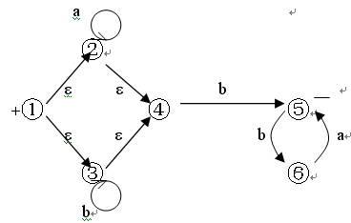
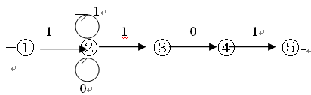
※ 正规式与DFA间转换练习(1)
1. (a*|b*)b(ba)*
2. 1(0|1)*101

Slide 39
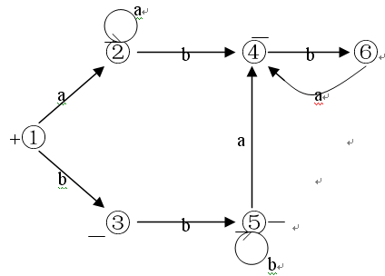
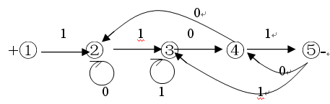
※ 正规式与DFA间转换练习(1)答案
1. (a*|b*)b(ba)*等价的DFA
2. 1(0|1)*101等价的DFA

Slide 40
※ 正规式与DFA间转换练习(2)
写出与以下DFA等价的正规式
a
b
b
a
+
0
1
2
b
a
-
a*b(ab*a|ba*b)*ab*
+
0
2
b
a
-
+
0
1
2
a*b
ab*
-
ab*a
R= a*b(ab*a|ba*b)*ab*
a*b
ab*
+
0
1
2
-
ba*b

